Slide 1
Luyện từ và câu
Nhân hóa
Ôn cách đặt và trả lời câu hỏi “Ở đâu?”
SGK – trang 26

Slide 2




MỤC TIÊU
Xác định các sự vật được nhân hóa, cách nhân hóa, từ ngữ thể hiện sự nhân hóa.
Ôn luyện cách đặt và trả lời câu hỏi Ở đâu ?

Slide 3


Đọc bài thơ sau:
Ông trời bật lửa
Chị mây vừa kéo đến
Trăng sao trốn cả rồi
Đất nóng lòng chờ đợi
Xuống đi nào, mưa ơi!
Mưa! Mưa xuống thật rồi!
Đất hả hê uống nước
Ông sấm vỗ tay cười
Làm bé bừng tỉnh giấc.
Chớp bỗng loè chói mắt
Soi sáng khắp ruộng vườn
Ơ! Ông trời bật lửa
Xem lúa vàng trổ bông.
Đỗ Xuân Thanh

Slide 4







Trong bài thơ trên, những sự vật nào được nhân hóa?
Chúng được nhân hóa bằng những cách nào?
Sự vật được nhân hóa | Từ ngữ dùng để gọi/ tả sự vật | Cách nhân hóa
mây
chị, kéo đến
(1) Gọi sự vật bằng từ dùng để gọi con người: ông, chị.
trăng, sao
trốn
đất
nóng lòng, chờ đợi,
hả hê, uống nước
(2) Tả sự vật bằng những từ ngữ dùng để tả người: kéo đến, trốn, nóng lòng, chờ đợi,…
mưa
Xuống đi nào mưa ơi!
sấm
(3) Xưng hô với sự vật thân mật như
con người: gọi mưa xuống như người bạn.
ông, vỗ tay, cười
trời
ông, bật lửa, xem

Slide 5







GHI NHỚ
Tả sự vật bằng những từ ngữ dùng để tả người.
M: Mặt trời đạp xe qua núi.
Gà trống choai thật đỏm dáng!
Gọi sự vật bằng từ
dùng để gọi con người.
M: Chú mèo đang ăn cá.
NHÂN HÓA
Xưng hô với sự vật thân mật như con người.
M: Cún con ơi! Ăn ngoan nào!

Slide 6

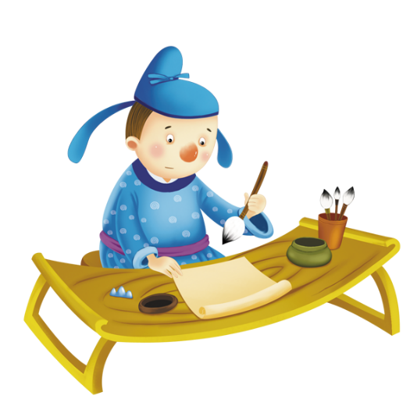
Tìm bộ phận trả lời cho câu hỏi “Ở đâu?”
a. Trần Quốc Khái quê ở huyện Thường Tín, tỉnh Hà Tây.
b. Ông học được nghề thêu ở Trung Quốc trong một lần đi sứ.
c. Để tưởng nhớ công lao của Trần Quốc Khái, nhân dân lập đền thờ
ở quê hương ông.

Slide 7
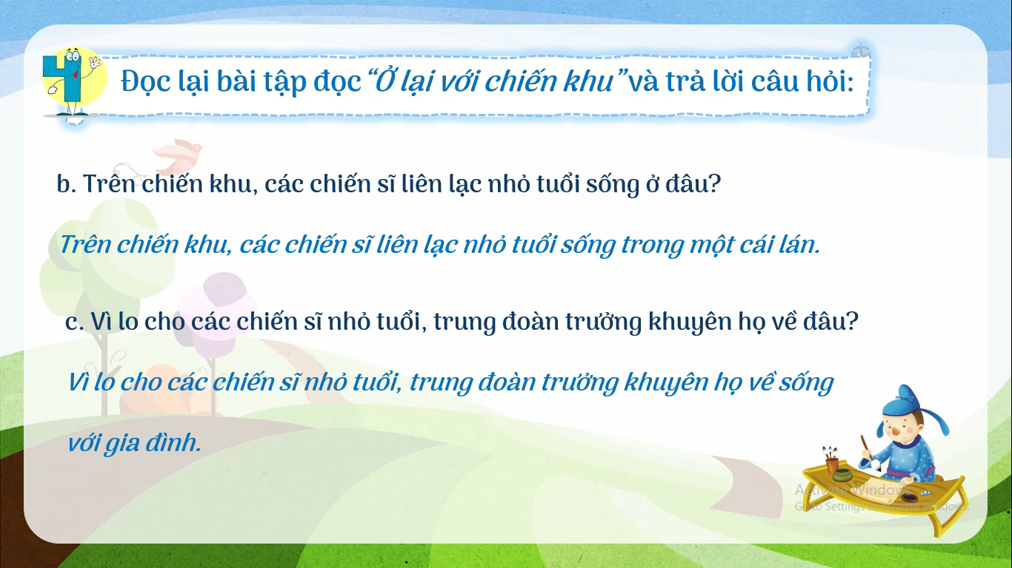

Đọc lại bài tập đọc“Ở lại với chiến khu” và trả lời câu hỏi:
a. Câu chuyện kể trong bài diễn ra khi nào và ở đâu?
b. Trên chiến khu, các chiến sĩ liên lạc nhỏ tuổi sống ở đâu?
c. Vì lo cho các chiến sĩ nhỏ tuổi, trung đoàn trưởng khuyên họ về đâu?

Slide 8
Đọc lại bài tập đọc“Ở lại với chiến khu” và trả lời câu hỏi:
a. Câu chuyện kể trong bài diễn ra khi nào và ở đâu?
Câu chuyện kể trong bài diễn ra vào thời kì đầu kháng chiến chống thực dân Pháp, ở trên một chiến khu.

Slide 9
Đọc lại bài tập đọc“Ở lại với chiến khu” và trả lời câu hỏi:
b. Trên chiến khu, các chiến sĩ liên lạc nhỏ tuổi sống ở đâu?
Trên chiến khu, các chiến sĩ liên lạc nhỏ tuổi sống trong một cái lán.
c. Vì lo cho các chiến sĩ nhỏ tuổi, trung đoàn trưởng khuyên họ về đâu?
Vì lo cho các chiến sĩ nhỏ tuổi, trung đoàn trưởng khuyên họ về sống
với gia đình.

Slide 10
NHIỆM VỤ
Ghi nhớ: 3 cách nhân hóa;
bộ phận trả lời cho câu hỏi “Ở đâu?” là các từ, cụm từ chỉ vị trí, địa điểm.
Tự đặt câu có sử dụng phép nhân hóa để nói về một sự vật.

Slide 11


